Slide 1
MineWorld František Humpa František Kubálek Petr Kostkuba

Slide 2
Projekt
Vytvoření 2D strategie v Unity
Hra:
Vedení ropné společnosti (nalezení/těžení ropy) s pohledem z boku
Zákazník požaduje:
Podloží kolem nerostné suroviny
Nerostná surovina: ropa
Několik budov vázajících se k tématu s možností jejich stavby (a jejich doplňky)
Umožnění těžby po postavení příslušných budov
Přehledné uživatelské rozhraní

Slide 3
Naše řešení
Možnost nastavení audio a video před spuštěním samotné hry
Hlavní menu v češtině s údaji o tvůrcích a spuštěním hry
Uživatelské rozhraní s horní lištou obsahující základní informace + tlačítko menu
Expandující panel pro stavbu budov
Procedurálně generované objekty typu ropa
Kreslené pozadí

Slide 4
Plán 1.sprintu
Vytvořit algoritmy pro procedurální generování nalezišť - Splněno
Vytvoření průřezu horninami - Splněno
Vytvoření podloží - Nesplněno
Hlavní menu + jeho grafika - Splněno
Dokumentace - Splněno

Slide 5
Plán 2.sprintu
Vytvoření „prefabu“ podloží + textura podloží (rest z 1. sprintu) – Splněno
Vytvoření objektů nerostné suroviny (ropy) + textury ropy – Splněno
Herní prvky + textury
Ropná věž – Splněno
Pumpa – Splněno
Hlavní budova – Splněno
Trubky, hlavice – Splněno
Uživatelské rozhraní – funkčnost + design – Splněno
Dokumentace – Splněno

Slide 6
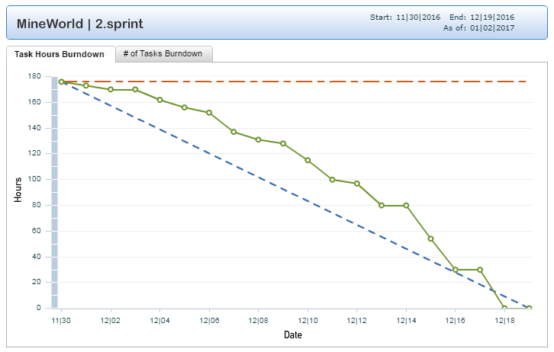
SeeNowDoo

Slide 7
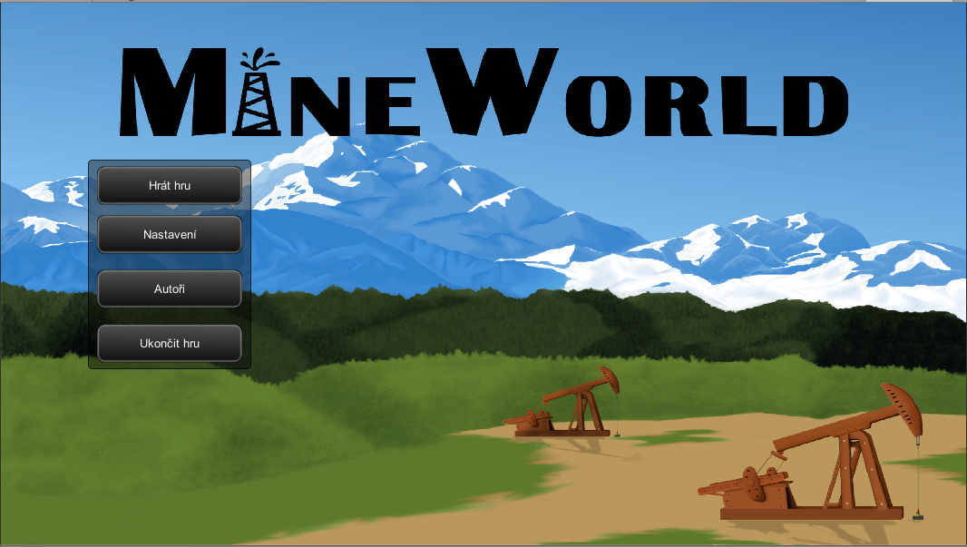
Screeny ze hry- MENU

Slide 8
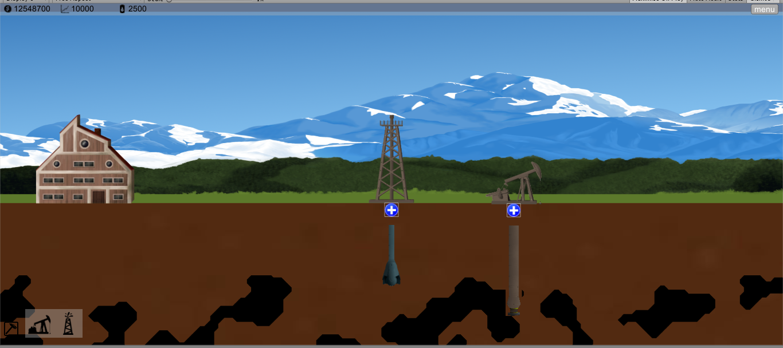
Screeny ze hry- Prostředí

